Slide 1
bp4817 Propedeutika v rehabilitaci a základy fyzioterapie 2
Vyučující: Mgr. Sabina Bartošová, Mgr. Lucie Chytilová
Jaro 2024

Slide 2
Požadavky splnění předmětu a docházky
100% docházka, absence - oficiální omluvenka od lékaře přes IS, jinak omluva přes e-mail do 24 hod. - pádný důvod (zhodnotí vyučující), jinak neoml.abs.
Výměna seminárních skupin - předem oznámit přes e-mail všem vyučujícím
Zápočet (celkově 2 pokusy) - nutné udělení pro připuštění ke zk: 1. splnění skóre z průběžných testů (70% od nejlepšího z dané skupiny) pokud nesplněno -> 2. opravný zápočtový test (nutné splnit 80% z maxima daného testu)
Závěrečná zkouška
Praktická + teoretická zk

Slide 3
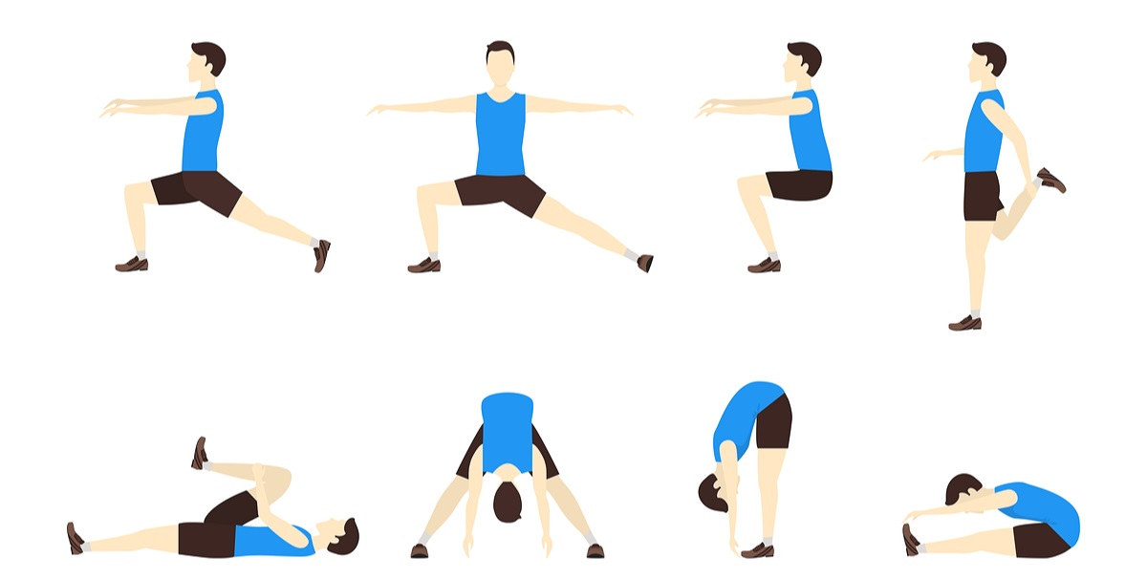
Stretching
bp4817 Propedeutika v rehabilitaci a základy fyzioterapie 2
Mgr. Lucie Chytilová, Mgr. Sabina Bartošová

Slide 4
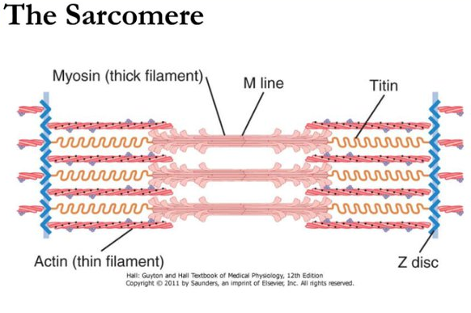
Stretching
Cílem je dosažení optimální kloubní pohyblivosti a udržení optimální délky všech svalů
Ovlivňujeme délku, napětí, pružnost svalů a měkkých tkání a funkční rozsah kloubů
působí hlavně na filamenta vazivové tkáně zvané titin
pozornost by měla být věnována především svalům zkráceným a těm, které jsou při dané aktivitě nejvíce zatěžovány, hlavně v koncentrické kontrakci (ta podporuje vznik reflexních změn myofibril)
= zatížení je nutno kompenzovat do opačného směru tahu

Slide 5
Zásady stretchingu
protahujeme do pocitu napětí ve svalu, ne do bolesti,
při setrvání v dané poloze (10–30 sekund) by mělo napětí postupně odeznít,
v průběhu strečinku pomalu dýchat, nezadržovat dech, je nutné cvičit pomalu,
nikdy by se neměly protahovat nezahřáté svaly, popř. svaly poraněné (mikrotraumata, ruptury),
cviky by měly být jednoduché a snadno proveditelné, musí být účelné a zacílené tak, aby byla protažena zvolená svalová skupina, která je zkrácená,
v krajních polohách nepružíme (může dojít k vyvolání obranného napínacího reflexu a následně ke zvýšení napětí svalu)

Slide 6
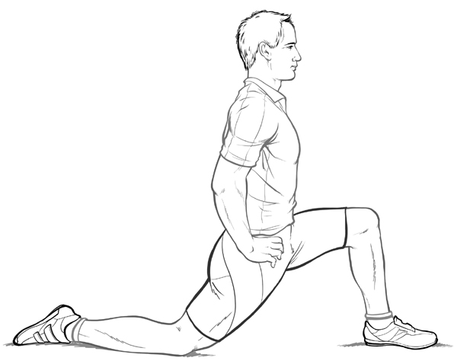
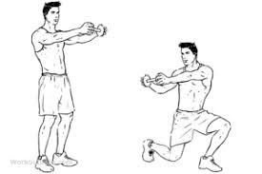
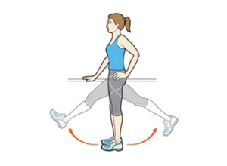
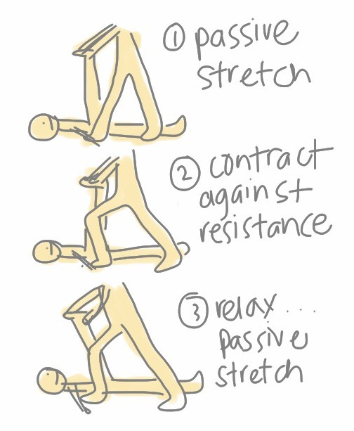
Typy stretchingu
Statický
Dynamický
Balistický
Postfacilitační

Slide 7
Statický stretching
Pasivní - zaujetí krajní polohy (bariéra svalu/vaziva), ve které setrváváme dostatečně dlouhý časový úsek (kolem 20-45s), sval musí být relaxovaný, využití gravitace
Aktivní - využívá aktivního zapojení antagonisty – dostáváme se do krajní (ale fyziologické!) polohy v kloubu
Pasivně-aktivní strečink – sval je protažen zevní silou a v dosažené poloze je daný segment držen aktivně pacientem,
Aktivní asistovaný strečink – pacient provede aktivní protažení svalu a poloha je dále dotažena zevní silou

Slide 8
Statický stretching z pohledu EBM
Při pasivním stretchingu vysoké intenzity (100% z maximálního tolerovaného pasivního natažení) prováděném kratší dobu došlo krátkodobě k vyššímu zvětšení rozsahu a tolerance tahu než u středně intenzivního (50% z max. tolerovaného pasivního natažení) prováděného po delší dobu. Do 30 minut byly výchozí hodnoty tolerance protažení stejné jako před protažením u obou typů stretchingu (Freitas et al., 2016) = pouze krátkodobý efekt pasivního stretchingu, spíše lepší tolerance pocitu tahu než skutečné prodloužení svalu (když už, tak prodloužení nekontraktilních struktur – vazivo, fascie, atd...)

Slide 9
Statický stretching z pohledu EBM
Možný pozitivní vliv stretchingu o výdrži v pozici kratší dobu než 60s na prevenci zranění v následném tréninku. Při delších výdržích dochází k mírnému snížení svalové síly = horší výkon a potencionálně vyšší riziko zranění (Chaabene et al., 2019). = ve výdržích nebýt zbytečně dlouho
Pozitivní vliv statického stretchingu = aktivace parasympatiku = zklidnění, relaxace, pozitivní vliv na regeneraci (Wong et al., 2021, Farinatti et al., 2011). = vhodnější zařazovat až po dokončení aktivity

Slide 10
Dynamický stretching
Specifické pohyby vedené kontrolovaně a pomalu z neutrální pozice do konečného rozsahu pohybu a zpět
Může napodobovat pohyby následné aktivity/sportu
Opakování 8-10x
Nehmitáme v krajní pozici (stimulace stretch reflexu!)
Většinou zařazení před výkonem
Použití pro okamžité zvýšení schopnosti produkce síly aktivovaných sval. skupin
Využití excentrické kontrakce

Slide 11
Statický vs. dynamický stretching EBM
Sportovci měli subjektivně celkově pocit lepšího výkonu, pokud před ním v rámci warm-upu zapojili krátký úsek statického či dynamického stretchingu, nebyl však pozorován žádný vliv stretchingu na flexibilitu a fyzický výkon (sprint, skok, změna směru) = je nepravděpodobné, že zařazení stretchingu (statického či dynamického) ovlivní následný výkon (Blazevich et al., 2018)
Statický stretching vede k horšímu výkonu v dynamických aktivitách (vertikální skok/sprint) než dynamický. Pokud však ke statickému stretchingu přidáme periodu pro daný sport specifické aktivity vysoké intenzity, výkony jsou bez signifikantního rozdílu (Taylor et al., 2009) = stretching by měl být prováděný specificky pro danou aktivitu

Slide 12
Statický vs. dynamický stretching EBM
Dynamický stretching buď nemá vliv a nebo může zlepšit následný výkon, obzvlášť pokud je prováděn delší dobu
Ideální warm-up sestává z aerobní aktivity submax. intenzity, dynamického stretchingu o velké amplitudě (ale nikoliv balistický stretching!) a dynamické aktivity která je specifická pro daný sport
U sportů vyžadující vysoký stupeň statické flexibility by měli být využity kratší úseky statického stretchingu nižší intenzity pro minimalizování poškození svalů/kloubů (Behm a Chaouachi, 2011)

Slide 13
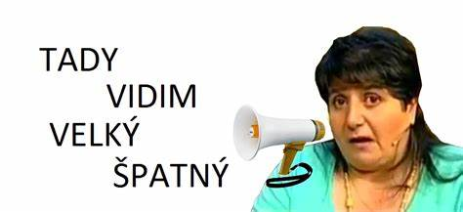
Balistický stretching
Opakované hmity v krajní pozici > protažení rychle a velká amplituda > vyvolání stretch reflexu > ten vede k facilitaci svalu, nikoliv relaxaci! + možnost vzniku mikrotraumatizace svalu (hojí se jizvičkami, svalová tkáň se postupně v těchto místech stává méně pružnou)
Při pomalém protažení napínací reflex vůbec nevznikne

Slide 14
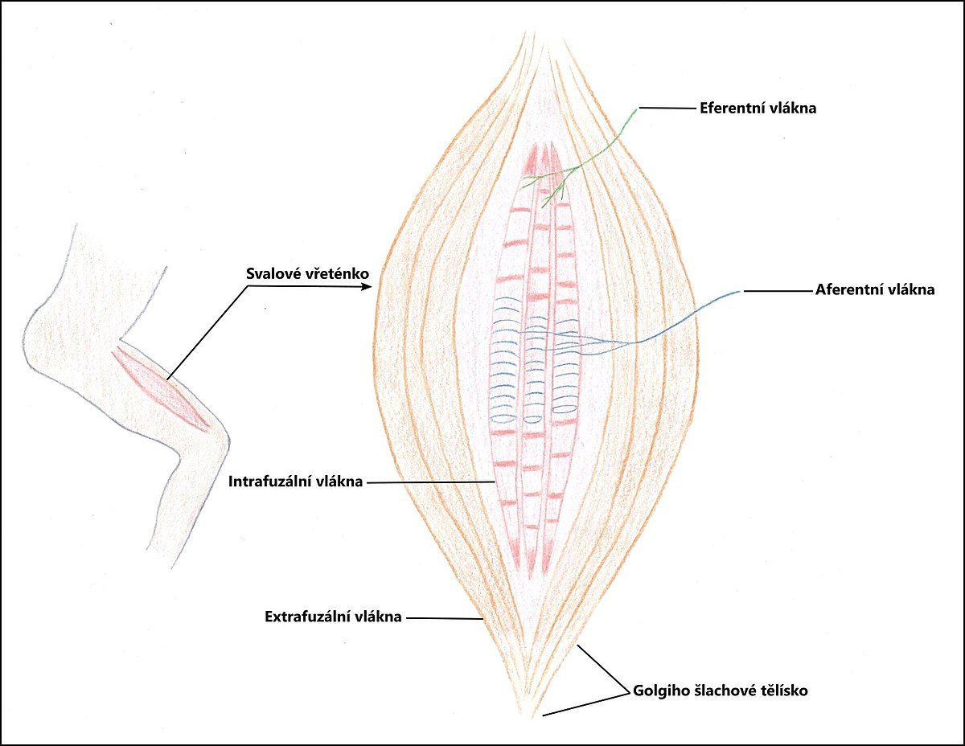
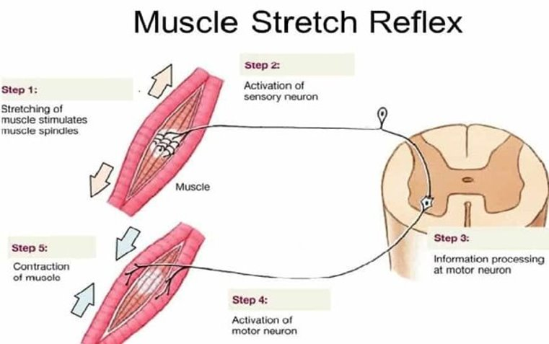
Stretch reflex (myotat. r.), proprioceptivní
= napínací reflex (monosynaptický):
Protažení svalu > protažení intrafuzálních vláken svalového vřeténka (1) > aferentace do α-motoneuronů v předních rozích míšních (2) > eferentní informace k motorickým ploténkám daného svalu (4) > facilitace svalu a jeho kontrakce (5) (+ zároveň inhibice antagonisty)
https://www.youtube.com/watch?v=IuFTkSiDERU
https://cs.wikipedia.org/wiki/Jaderný_řetězec
https://medicoappsorg/stretch-reflex-3/

Slide 15
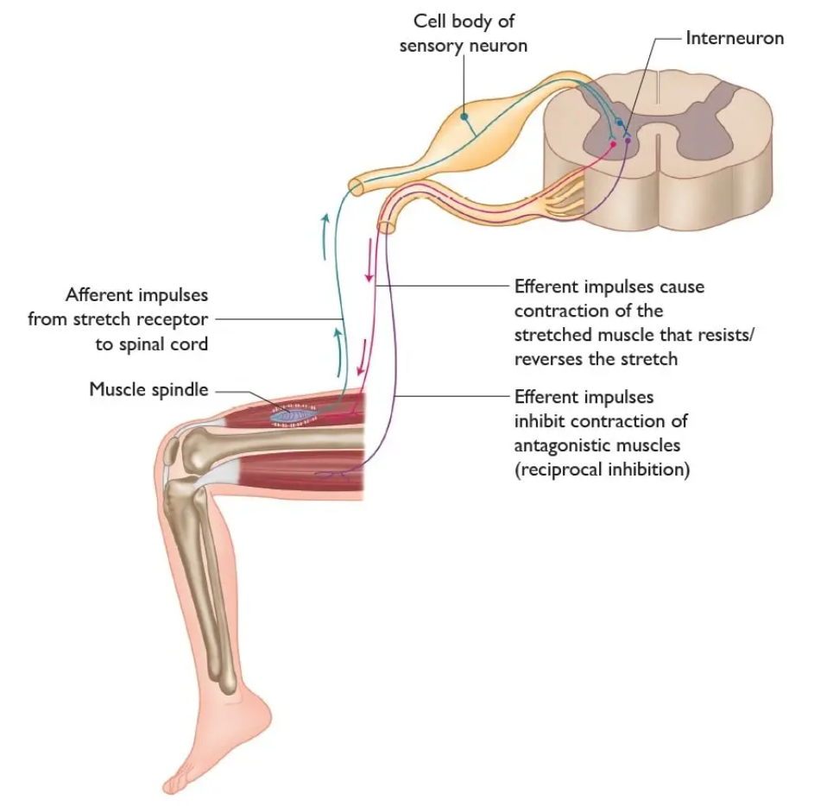
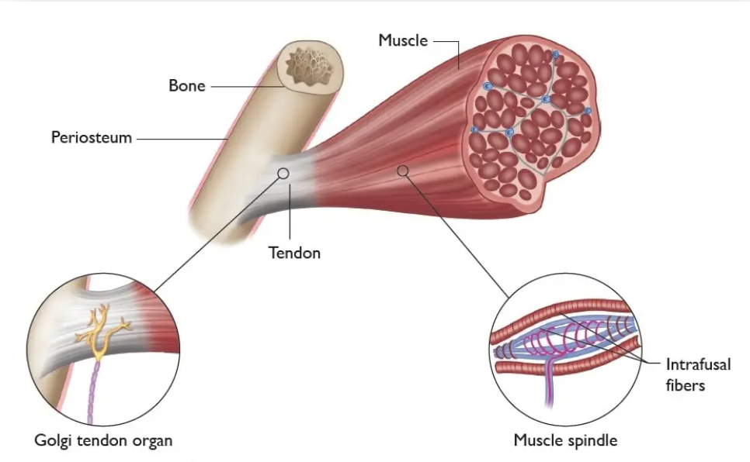
Stretch reflex
https://stretchcoach.com/articles/myotatic-stretch-reflex/

Slide 16
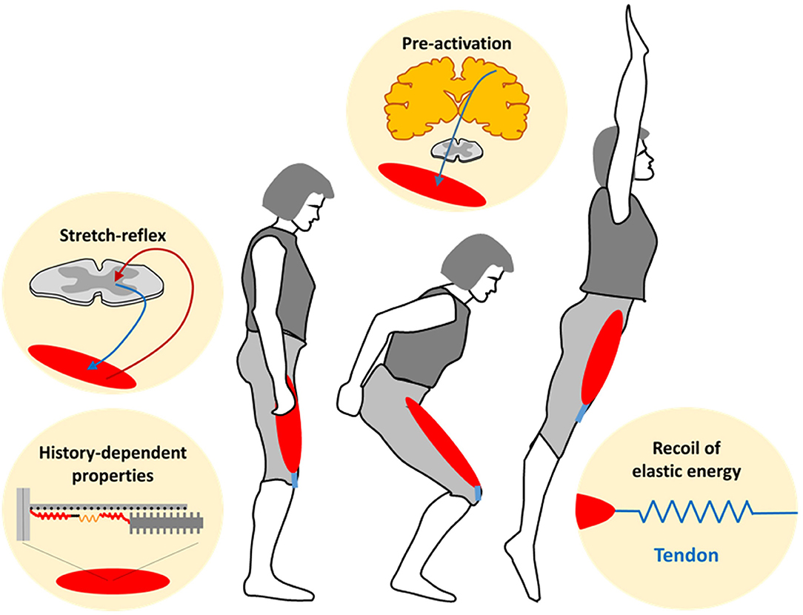
Stretch reflex - využití ve sportu
Krátké protažení svalu (excentrie) přechází sval do výbušné koncentrické kontrakce – tzv. stretch-shortening cycle
Hromadění elastické energie ve vazivu (šlachy, vazivo svalu, fascie), která je následně využita v koncentrické kontrakci
Využívá se u hodů, nápřahů, skoků, apod...
https://www.frontiersin.org/articles/10.3389/fphys.2021.693141/full

Slide 17
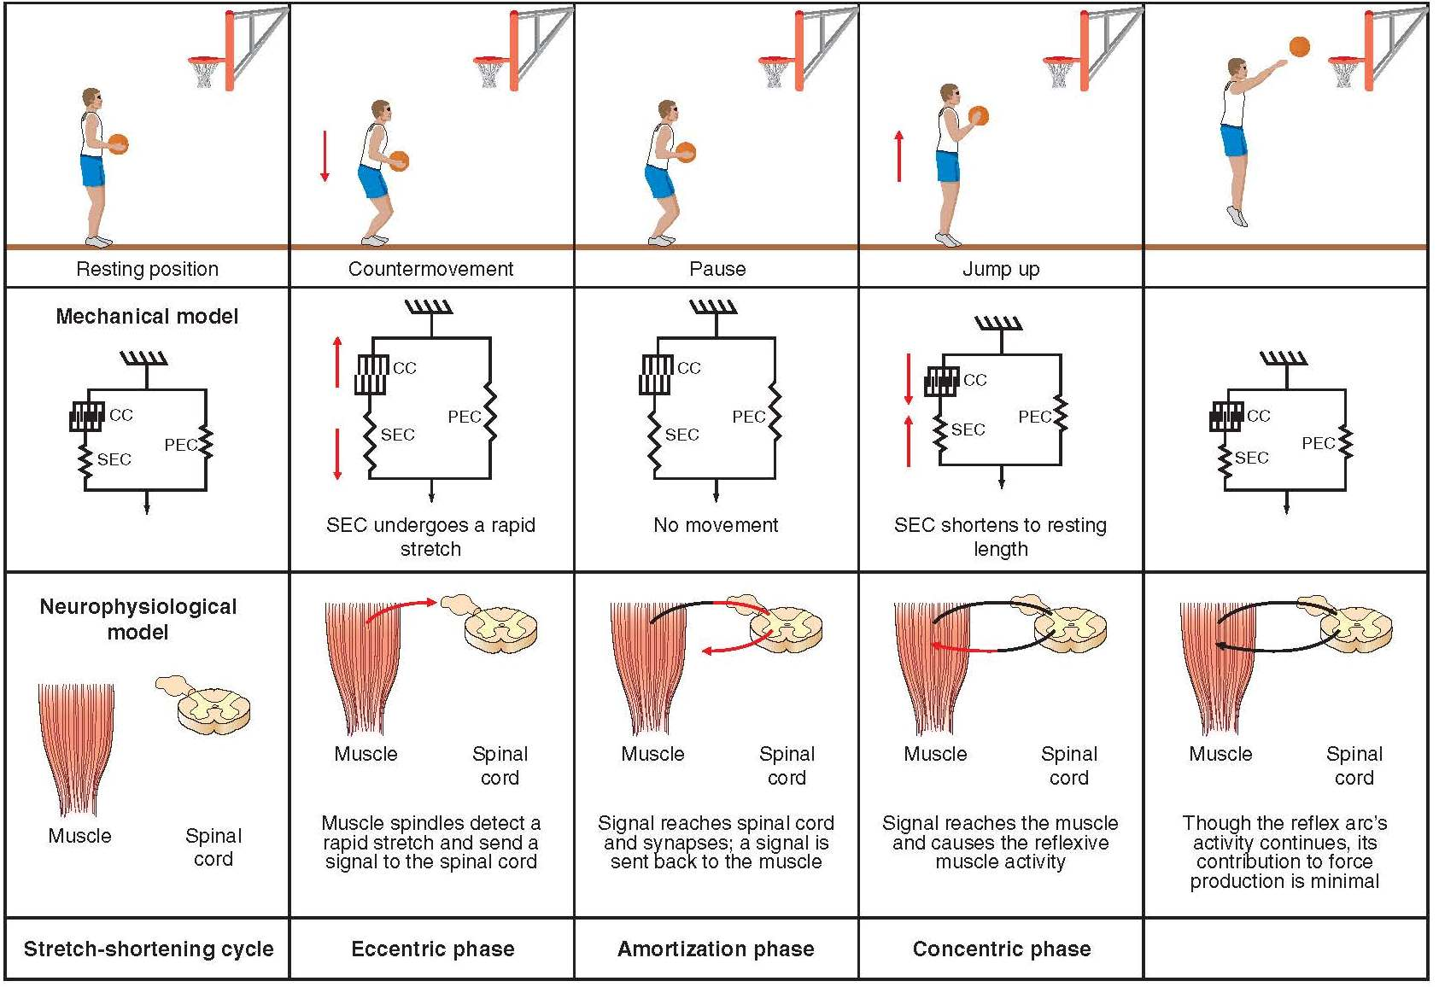
stretch-shortening cycle

Slide 18
Postafcilitační stretching
Využití postfacilitačního útlumu - ihned po maximální kontrakci svalu dochází k jeho inhibici – lze využít pro jemné pasivní protažení
Kombinace kontrakce agonisty s následnou relaxací a protažením
Provedení:
nastavení postavení kloubu do střední pozice > zapojení svalu proti odporu v maximální izometrické kontrakci > držíme cca 7-10s > relaxace svalu + protažení (ideálně několikrát zopakovat)
Poměr kontrakce-relaxace je cca 1:3
Ideální pro rozvoj flexibility (i u po sádrových fixacích či poop. stavech jako např. TEP)

Slide 19
Agisticko-excetrická kontrakce
Využití recipročního útlumu u hypertonických svalových vláken (= při aktivitě agonisty klesá aktivita jeho antagonisty)
Provedení:
pasivně nastavíme protažení svalu > pacient provádí mírnou kontrakci antagonistů a terapeut plynule "přetláčí" pacienta ve směru aktivity agonisty = excentrická kontrakce antagonisty spojená s reflexním útlumem agonisty
Terapeut může být nahrazen např. therabandem - možné využít v rámci autoterapie

Slide 20
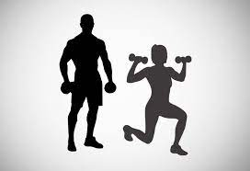
Stretching X silový trénink
Stretching efektivně zvyšuje flexibilitu, ale má srovnatelný efekt jako silový trénink (Afonso et al., 2021).
Silový trénink může fungovat jako prevence zranění a zvyšuje sílu daných svalů. Stretching nemá výrazný vliv na prevenci zranění (Lauersen et al., 2018).
Mírný pozitivní vliv stretchingu o výdrži v pozici kratší než 60s na prevenci zranění v následném tréninku. Při delších výdržích dochází k mírnému snížení svalové síly = horší výkon a potencionálně vyšší riziko zranění (Chaabene et al., 2019).

Slide 21
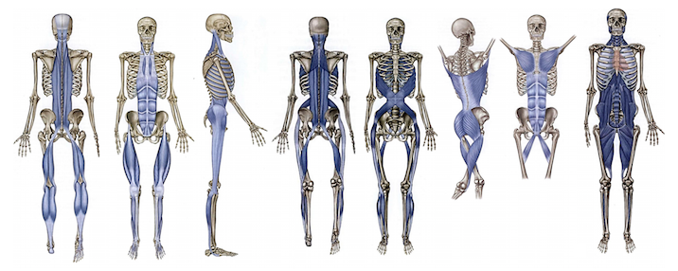
Izolovaný X komplexní stretching
Lepší komplexnější cviky než izolovaný stretching jednotlivých svalů/sval. skupin (svaly pracují v rámci myofasciálních smyček)

Slide 22
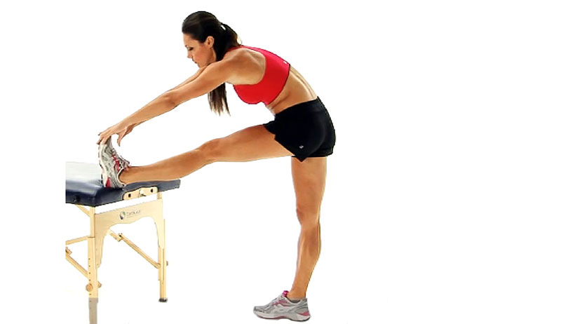
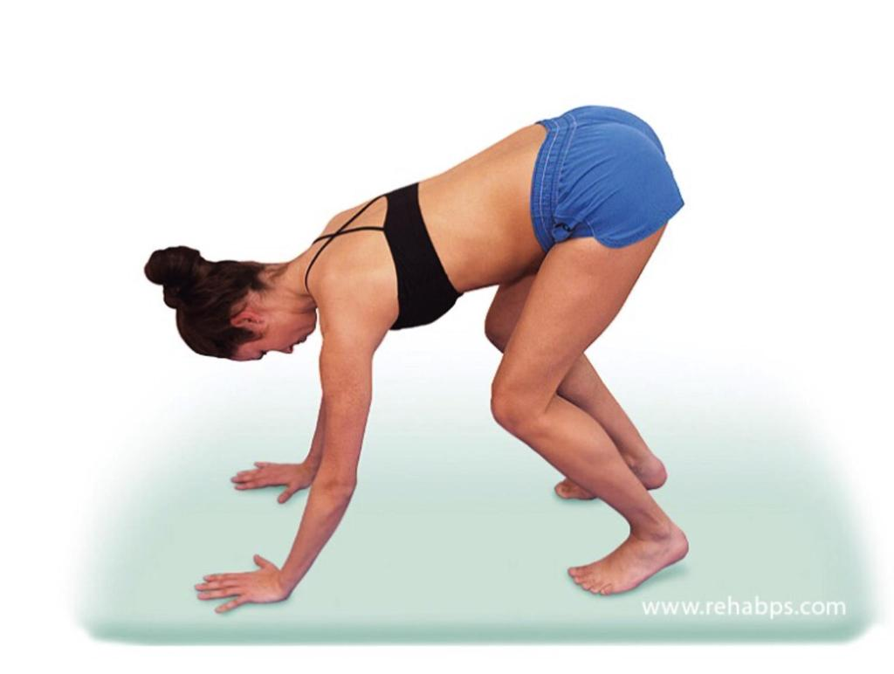
Flexibilita X mobilita
Flexibilita – schopnost dosáhnout vyššího rozsahu určité sval. skupiny, většinou pasivně
Mobilita – schopnost pohybovat se v plném rozsahu pohybu bez výrazného přetěžování, schopnost kontroly dosaženého rozsahu pohybu, udržení optimálního nastavení jednotlivých kloubů, vždy se pohybujeme ve fyziologickém rozsahu a fyziologickém nastavení
https://www.sportsinjuryclinic.net/sport-injuries/thigh-pain/back-thigh/tight-hamstring-muscles
https://docplayer.cz/106137061-Dynamicka-neuromuskularni-stabilizace.html

Slide 23
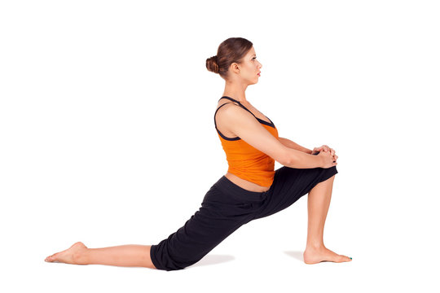
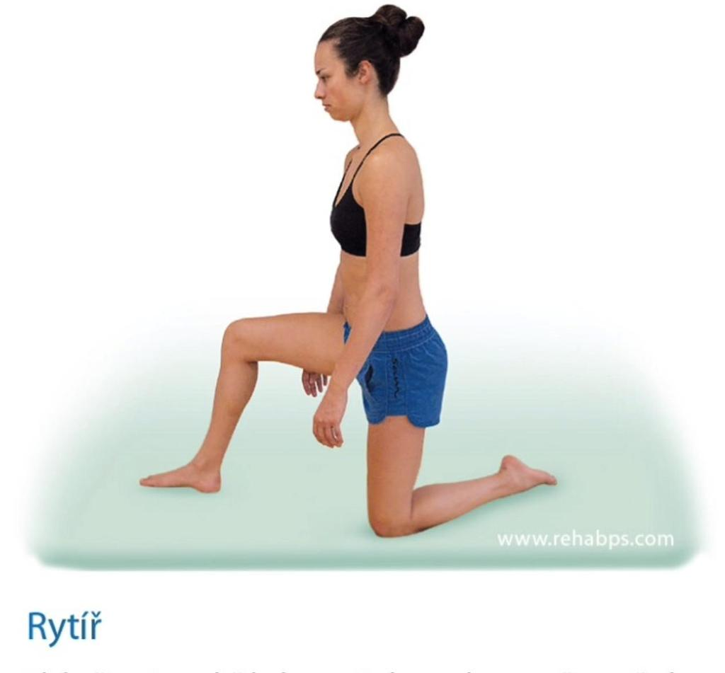
Flexibilita X mobilita
https://stock.adobe.com/search?k=lunge+stretch
https://docplayer.cz/106137061-Dynamicka-neuromuskularni-stabilizace.html

Slide 24
Flexibilita X mobilita
https://yogainternational.com/article/view/making-forward-bends-accessible/
https://intouchyogabyronbay.com/bio-mechanics-of-forward-bends/

Slide 25
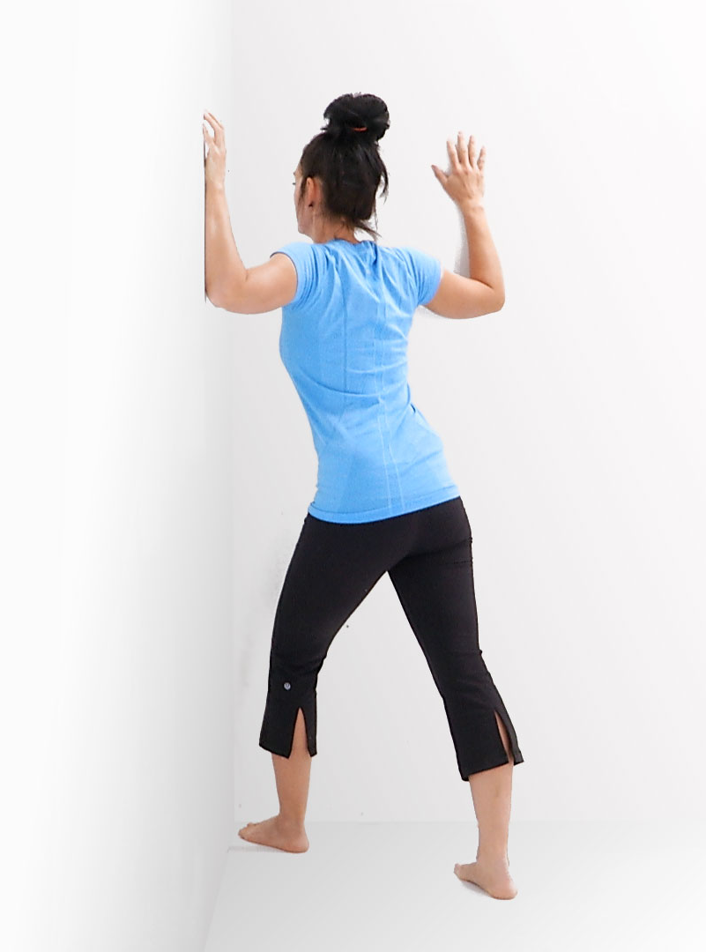
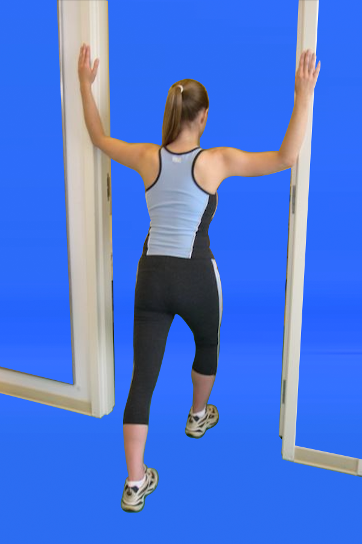
Flexibilita X mobilita

Slide 26
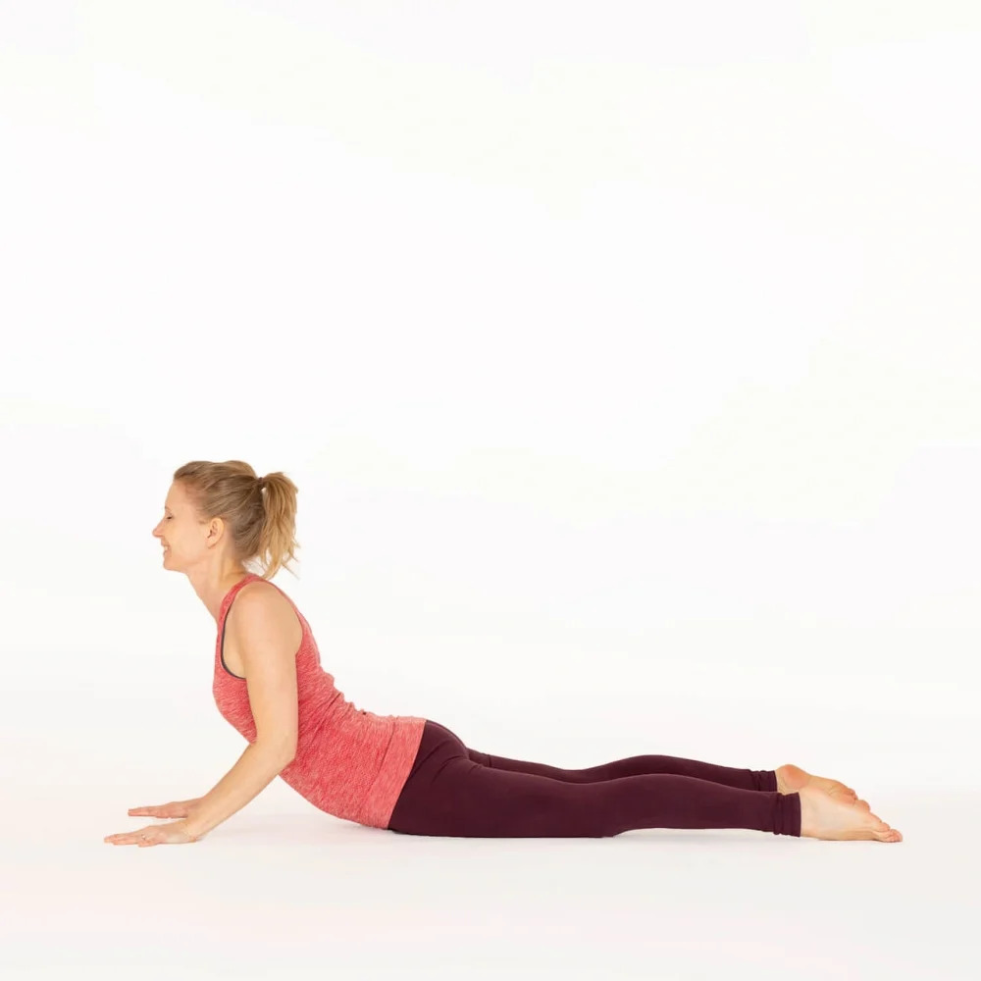
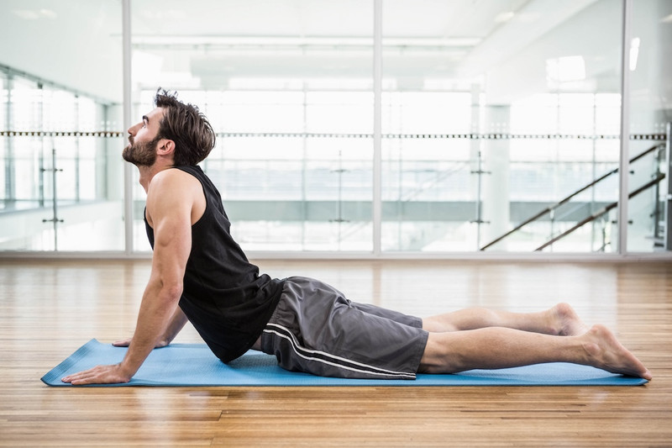
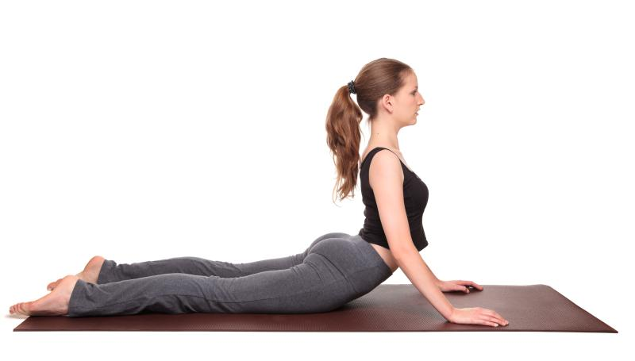
Flexibilita X mobilita

Slide 27
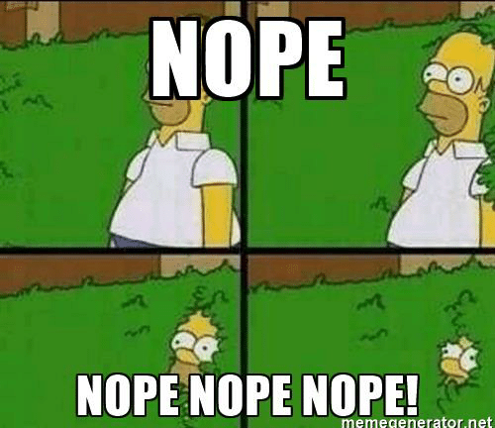
Kdy stretching NEpoužívat
Hypermobilita (nefyziologický ROM – zde nutná především mobilita ve fyziologickém rozsahu)
Svalová poranění (mikrotraumatizace, ruptury)
Šlachová poranění (distenze, -II-)
Výrazná hypotonie
V případě bolesti u daného cviku
Vždy nutné zhodnotit individuálně a cviky maximálně přizpůsobit pacientovi.

Slide 28
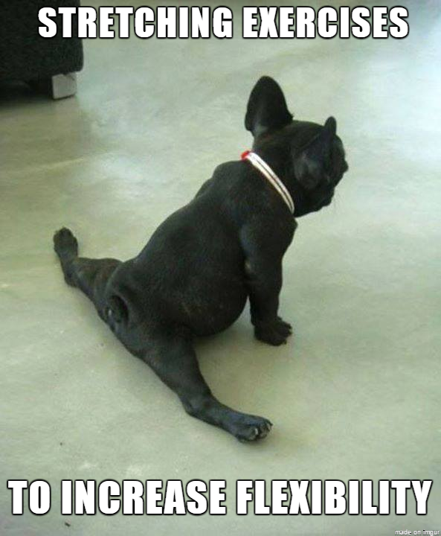
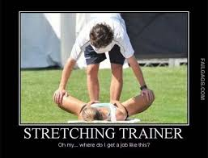
Zdroje
Blazevich AJ, Gill ND, Kvorning T, Kay AD, Goh AG, Hilton B, Drinkwater EJ, Behm DG. No Effect of Muscle Stretching within a Full, Dynamic Warm-up on Athletic Performance. Med Sci Sports Exerc. 2018 Jun;50(6):1258-1266. doi: 10.1249/MSS.0000000000001539. PMID: 29300214.
Taylor KL, Sheppard JM, Lee H, Plummer N. Negative effect of static stretching restored when combined with a sport specific warm-up component. J Sci Med Sport. 2009 Nov;12(6):657-61. doi: 10.1016/j.jsams.2008.04.004. Epub 2008 Sep 3. PMID: 18768355.
Freitas SR, Vaz JR, Bruno PM, Andrade R, Mil-Homens P. Stretching Effects: High-intensity & Moderate-duration vs. Low-intensity & Long-duration. Int J Sports Med. 2016 Mar;37(3):239-44. doi: 10.1055/s-0035-1548946. Epub 2015 Dec 23. PMID: 26701828.
Behm DG, Chaouachi A. A review of the acute effects of static and dynamic stretching on performance. Eur J Appl Physiol. 2011 Nov;111(11):2633-51. doi: 10.1007/s00421-011-1879-2. Epub 2011 Mar 4. PMID: 21373870.
Wong, A., a Figueroa, A. 2021 Effects fo acute stretching excercise and training on heart variability: A review. Journal od strenght and conditioning research. 35)5), 1459-1466.
https://www.wikiskripta.eu/w/M%C3%ADšn%C3%AD_reflexy
https://www.rehabilitace.info/zdravotni/relaxace-v-rehabilitaci-je-dulezita/
https://www.fsps.muni.cz/impact/uvod-do-fyzioterapie-propedeutika-2/strecink/
ALTER, Michael J., 1999.Strečink: 311 protahovacích cviků pro 41 sportů. Praha: Grada. ISBN 978-80-7169-763-3
http://prehab-fyzioprevence.com/2019/inspirace/flexibita-vs-mobilita/
Lauersen, J.B., Andersen, T.E. a Andersen, L.B. 2018. Strenght training as superior, dose-sependent and safe prevention of acute and overuse sport unjuries: a systematic review, qualitative analysis and meta-analysis. British journal od sports medicine, 52(24), 1557-1563.
Chaabene, H., Behm, D.G., Negra, Y. a Granacher, U. 2019. Acute effects fo static stretching on muscle srenght and power: an attempt to clarify previous caveats. Frontiers in physiology. 10, 1468.
Farinatti, P.T., Brandao, C., Soares, P.P. a Duasrte A.F. 2011. Acute effect fo stretching on the heart rate variability in subjects with low flexibility levels. Journal od strenght and conditioning research, 25(6), 1579-1585.
Afonso, J., Ramirez-Campillo, R., Moxcao, J., Rocha, T., Zacca, R., Martins, A., Milheiro, A.A., Ferreira, J., Sarmenento, H. a Clemente, F.M. 2021. Strenght tarining versus stretching for imrpoving range of motion : a systematic review and mate-analysis. Healthcare (Basel, Switzerland), 9(4), 427.

